Slide 1
Android with Java

Slide 2


ძირითადი თემები
Class და ობიექტები
მემკვიდრეობა
ფუნქციები

Slide 3
Class
რა არის Class
კლასი წარმოადგენს ცვლადების, თვისებების და ფუნქციების ერთობლიობას რომელიც ასახავს რეალურ ობიექტს

Slide 4
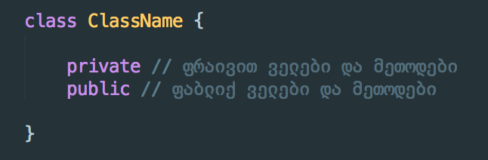
Class
Class ის მარტივი მაგალითი

Slide 5

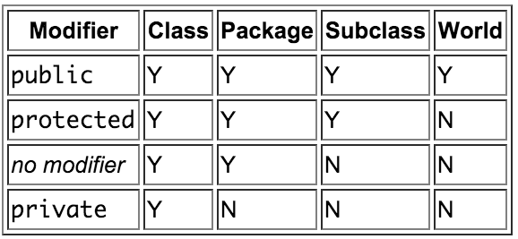
Access modifier

Slide 6
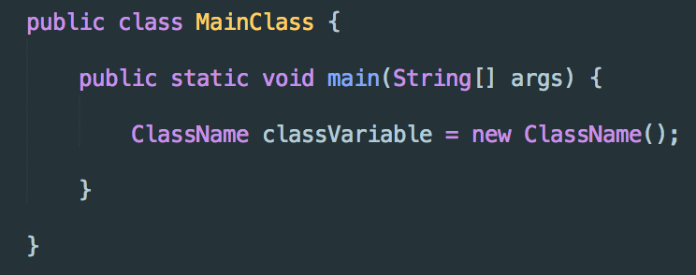
Class
Class ის ობიექტის შექმნა

Slide 7
Class constructor
Class ის კონსტრუქტორი
კონსტრუქტორი არის მეთოდი რომელიც ავტომატურად გამოიძახება კლასის ობიექტის შექმნისას.
კლასის კონსტრუქტორს აქვს იგივე სახელი რაც თავად კლასს

Slide 8
Inheritance
მემკვიდრეობითობა
მექანიზმი რომლის მიხედვითაც მშობელი კლასის ფუნქციები ცვლადები და თვისებები მემკვიდრეობით გადაეცემა შვილ კლასს

Slide 9
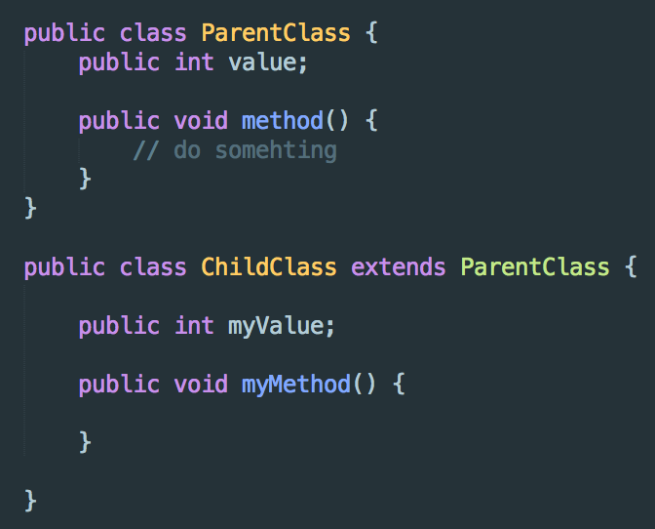
Inheritance
მემკვიდრეობითობა

Slide 10
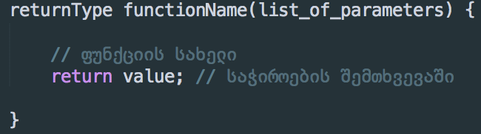
Class
ფუნქციის შაბლონი

Slide 11
Methods
მეთოდების წვდომის მოდიფიკატორი
მეთოდის Access მოდიფიკატორი შეიძლება იყოს public, private, protected და default.

Slide 12
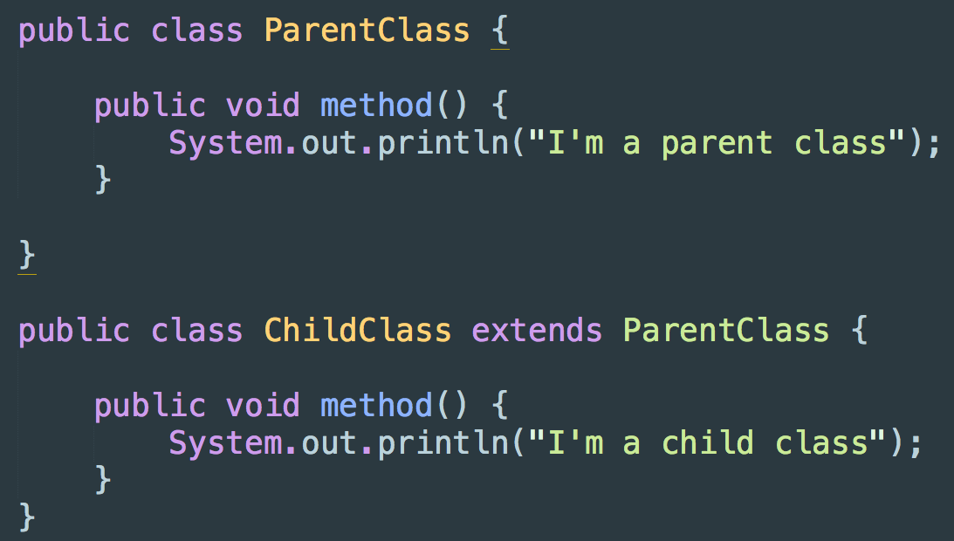
Methods
მეთოდების გადატვირთვა

Slide 13
Static ველები და მეთოდები
მეთოდებზე წვდომა
ClassName.methodName()

Slide 14
გმადლობთ ყურადღებისთვის :)

